Slide 1
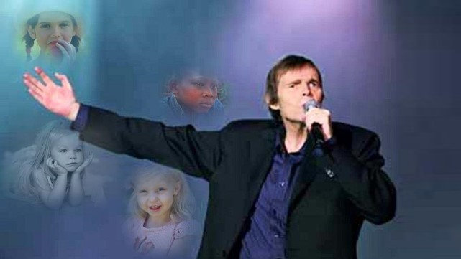
Partis avant d’avoir tout dit
Chanson de Pierre Bachelet – 1987
Un hommage aux jeunes partis trop tôt
Diaporama © Apex

Slide 2
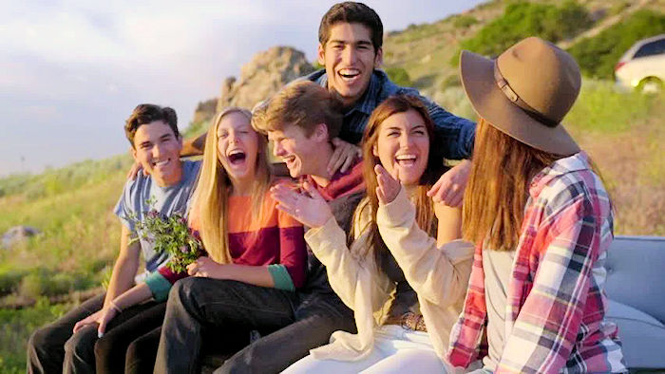
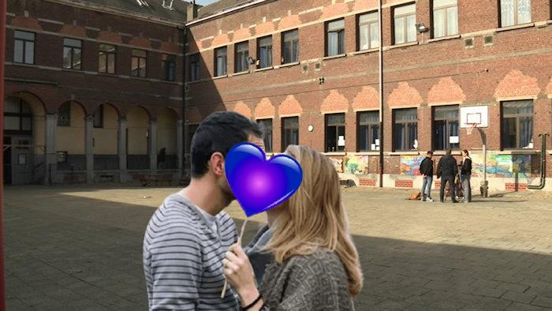

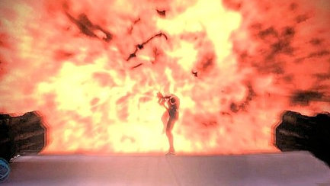
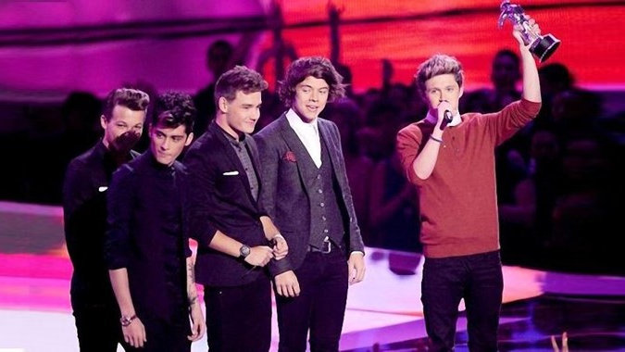
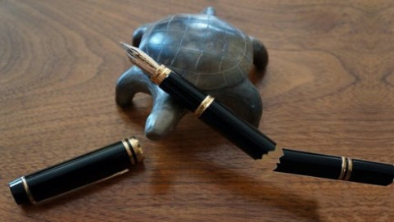
Ils avaient le cœur en bleu
Ils avaient le temps, la vie devant eux
Mais l´éclair, le tonnerre leur a fauché
Leur jeunesse et leurs idées
Une phrase interrompue
Ce rire étonné qu´on n´entendra plus
Souvenirs d´avenir stylo brisé, ils avaient priorité
Partis avant d’avoir tout dit
Chanson de Pierre Bachelet – 1987
Un hommage aux jeunes partis trop tôt
Diaporama © Apex

Slide 3
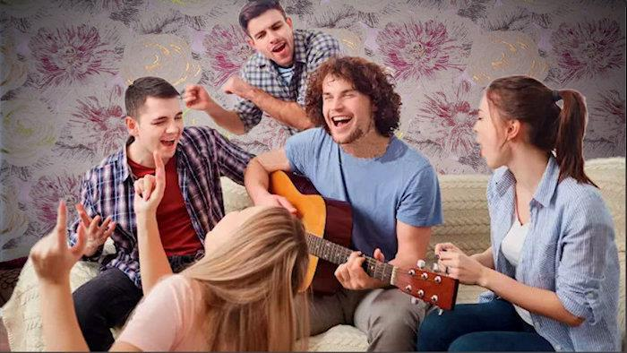
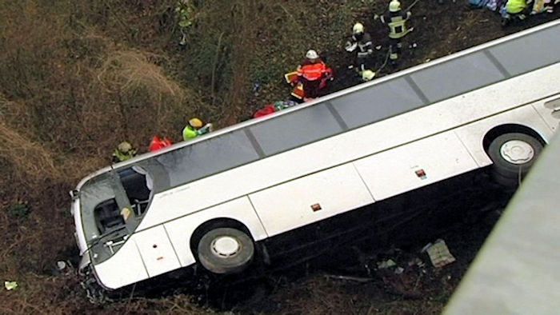
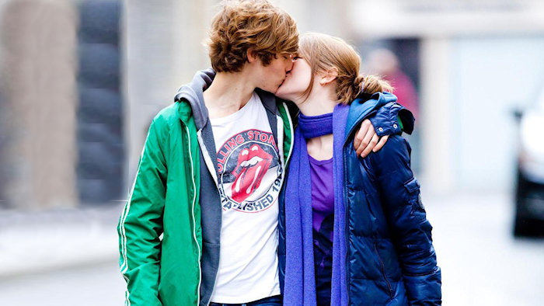
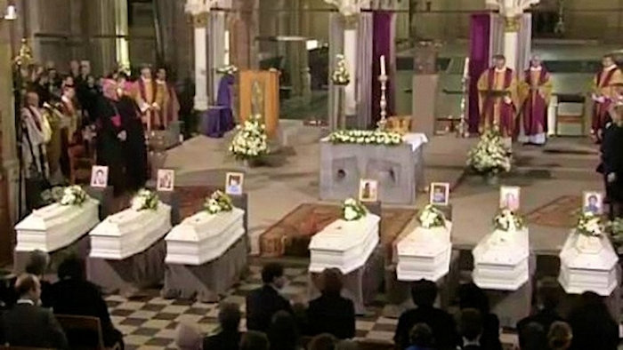
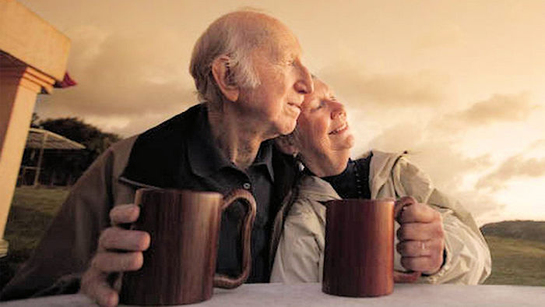
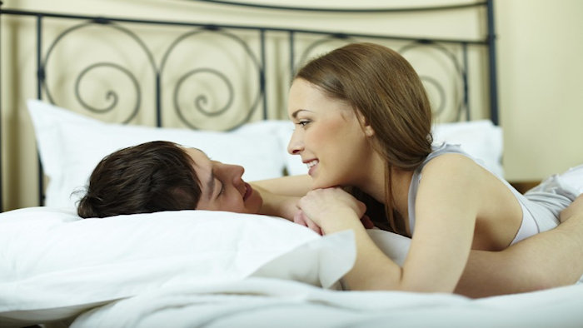
Ils avaient le cœur en bleu
Ils avaient le temps, la vie devant eux
Mais l´éclair, le tonnerre leur a fauché
Leur jeunesse et leurs idées
Une phrase interrompue
Ce rire étonné qu´on n´entendra plus
Souvenirs d´avenir stylo brisé, ils avaient priorité
Partis avant d´avoir tout dit
Partis avant d´avoir aimé
Avant même d´avoir fini de commencer
Partis avant d´avoir tout dit
Partis avant d´avoir chanté
D´avoir fait le tour des années
D´avoir fait l´amour
D´avoir tout donné

Slide 4
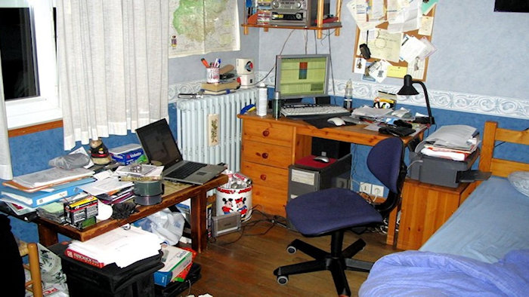

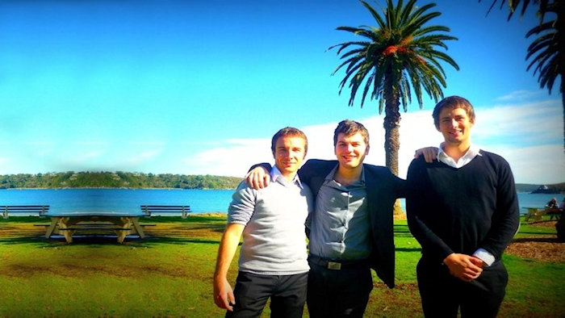
Partis avant d´avoir tout dit
Partis avant d´avoir aimé
Avant même d´avoir fini de commencer
Partis avant d´avoir tout dit
Partis avant d´avoir chanté
D´avoir fait le tour des années
D´avoir fait l´amour
D´avoir tout donné
Dans sa chambre où tout l´attend
Il a laissé là ses cours d´étudiant
Une photo quelque part
Dernières vacances
Qui vous dit dans le silence

Slide 5
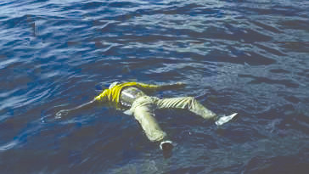
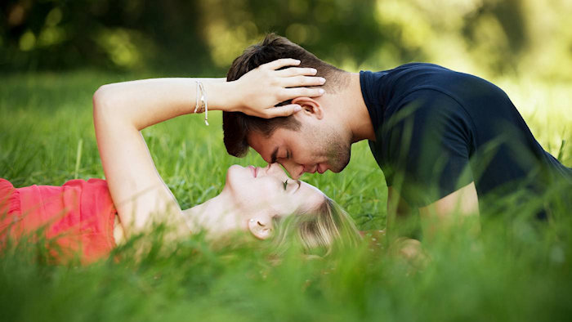
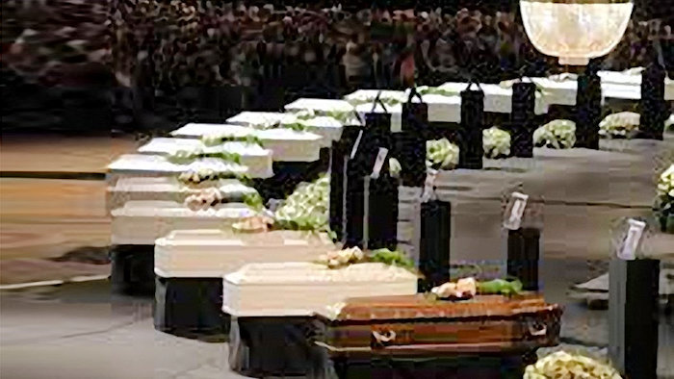
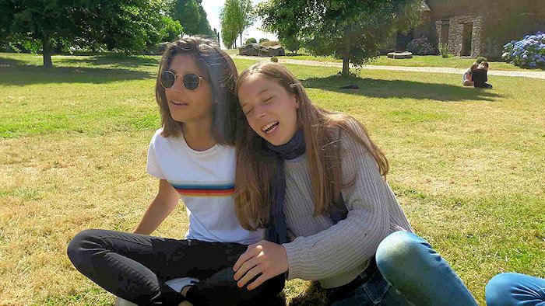
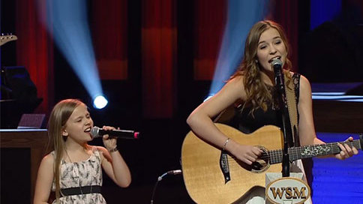
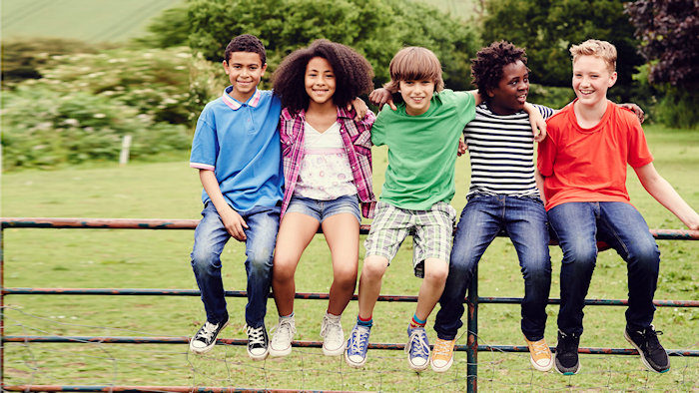
Dans sa chambre où tout l´attend
Il a laissé là ses cours d´étudiant
Une photo quelque part
Dernières vacances
Qui vous dit dans le silence
Partis avant d´avoir tout dit
Partis avant d´avoir aimé
Avant même d´avoir eu la vie pour exister
Partis avant d´avoir tout dit
Partis avant d´avoir chanté
D´avoir pris la vie comme elle vient
Aimer les copains, sauver l´amitié

Slide 6

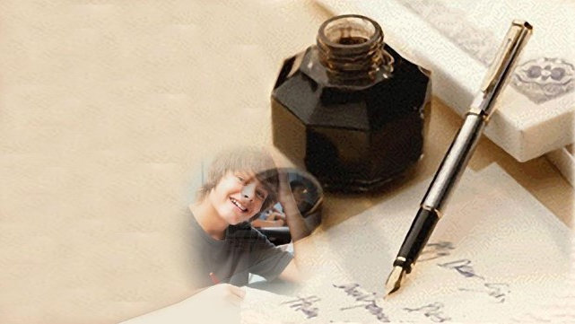
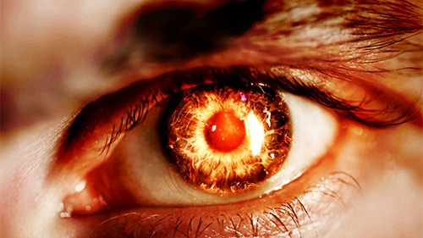
Partis avant d´avoir tout dit
Partis avant d´avoir aimé
Avant même d´avoir eu la vie pour exister
Partis avant d´avoir tout dit
Partis avant d´avoir chanté
D´avoir pris la vie comme elle vient
Aimer les copains, sauver l´amitié
L´encre sèche dans l´encrier
À qui le courage de le refermer?
Ce qui reste sans eux, c´est encore eux
Ça vous brûle au fond des yeux

Slide 7
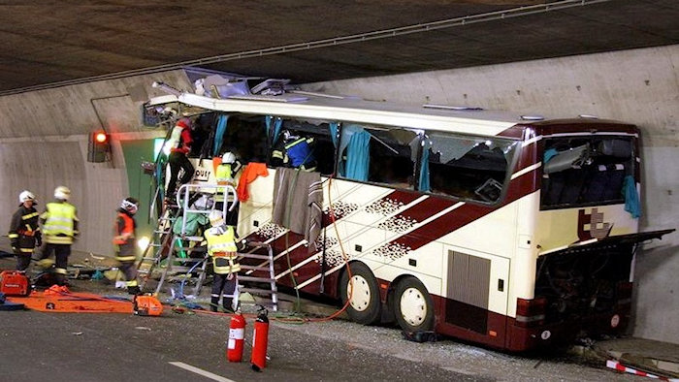
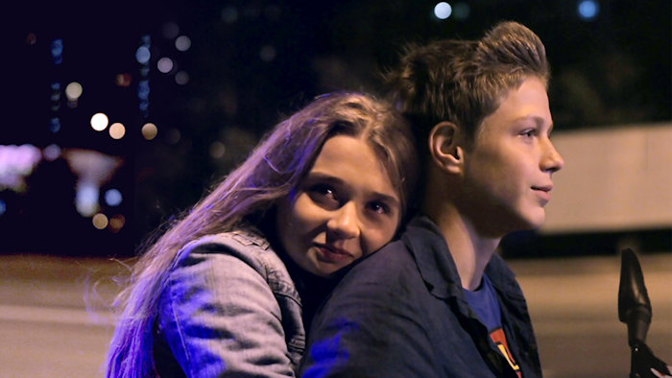
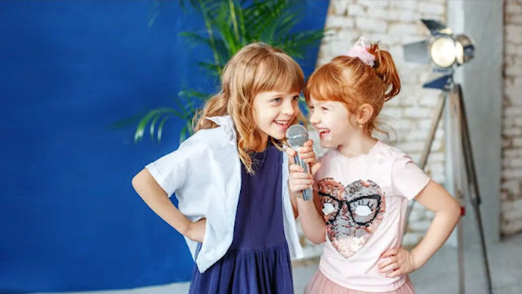
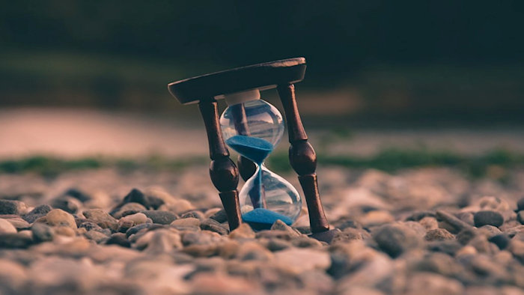
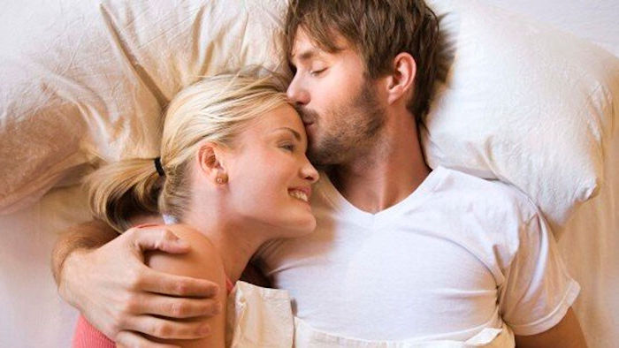
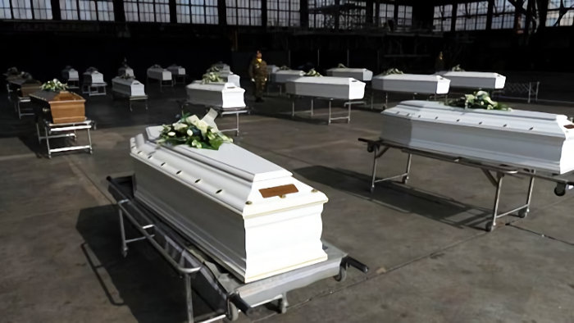
Partis avant d´avoir tout dit
Partis avant d´avoir aimé
Avant même d´avoir fini de commencer
Partis avant d´avoir tout dit
Partis avant d´avoir chanté
D´avoir fait le tour des années
D´avoir fait l´amour
D´avoir tout donné
L´encre sèche dans l´encrier
À qui le courage de le refermer?
Ce qui reste sans eux, c´est encore eux
Ça vous brûle au fond des yeux

Slide 8
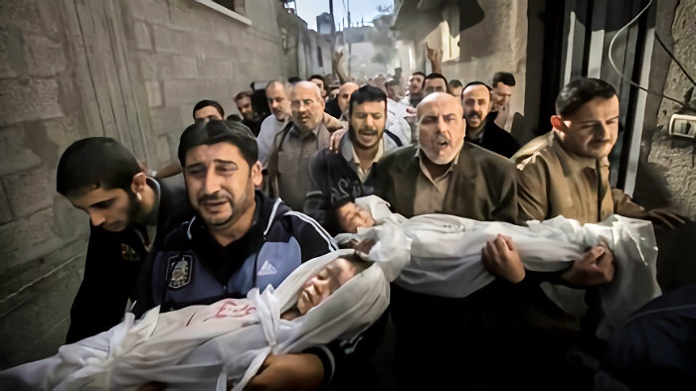
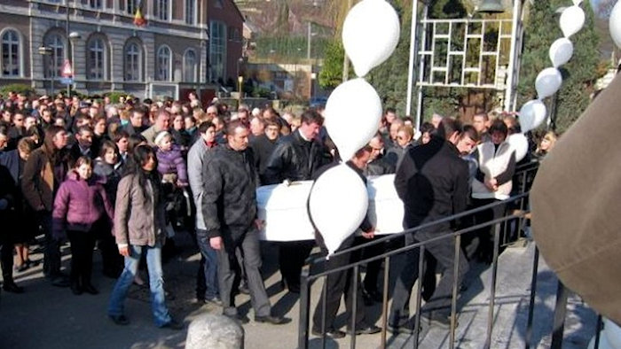
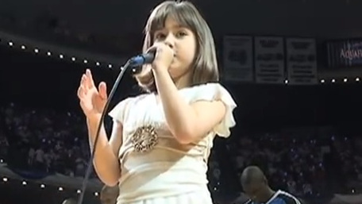

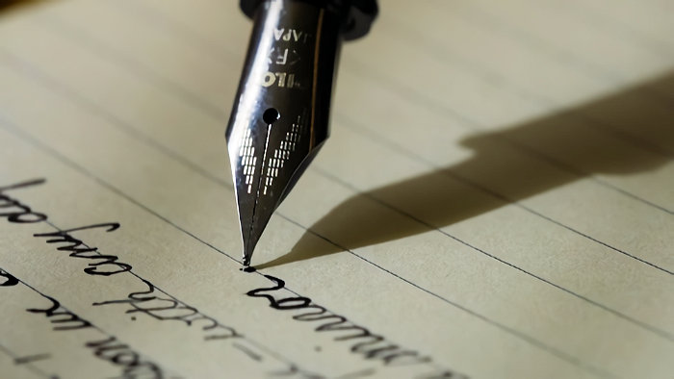
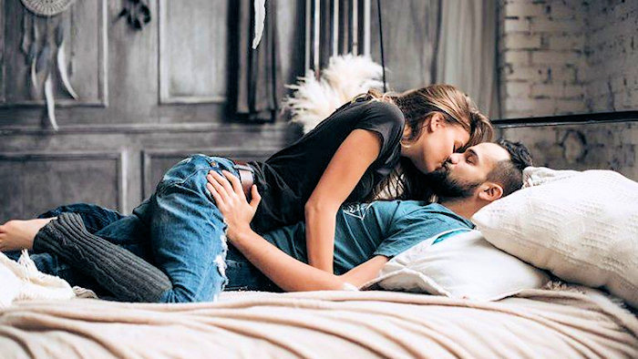
Partis avant d´avoir tout dit
Partis avant d´avoir aimé
Avant même d´avoir fini de commencer
Partis avant d´avoir tout dit
Partis avant d´avoir chanté
D´avoir fait le tour des années
D´avoir fait l´amour
D´avoir tout donné
Partis avant d'avoir tout dit
Partis avant d'avoir aimé
Avant même d'avoir écrit ce qu'ils étaient
Partis avant d'avoir tout dit
Partis avant d'avoir chanté
D'avoir fait le tour des années
D'avoir fait l'amour
D'avoir tout donné

Slide 9
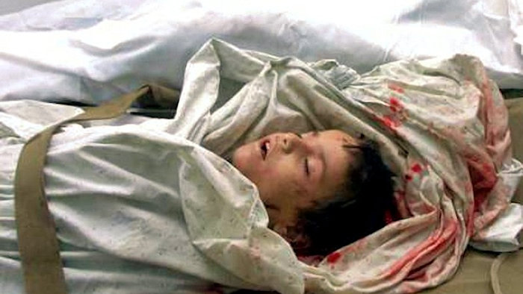
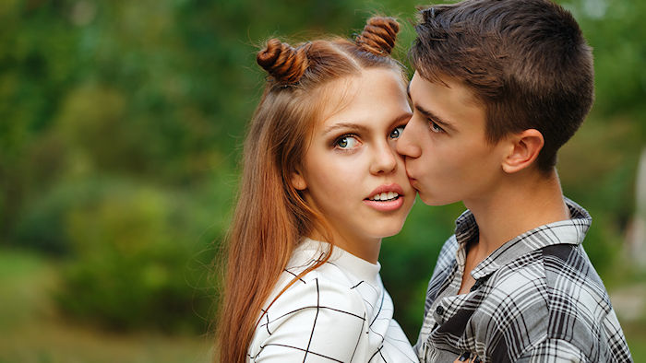




F I N
Partis avant d'avoir tout dit
Partis avant d'avoir aimé
Avant même d'avoir écrit ce qu'ils étaient
Partis avant d'avoir tout dit
Partis avant d'avoir chanté
D'avoir fait le tour des années
D'avoir fait l'amour
D'avoir tout donné
Partis avant d´avoir tout dit
Partis avant d´avoir aimé
Avant même d´avoir écrit ce qu’ils voulaient
Touche Esc pour quitter

